Slide 1
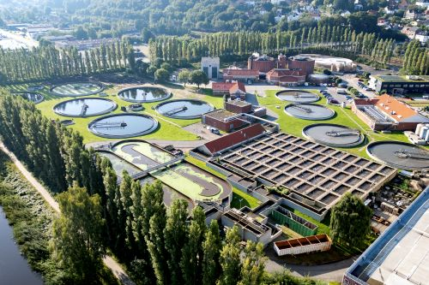

Vejle Spildevand
Vand i hverdagen
En arbejdsplads med ansvar for byen
Notes:
Klik på video-ikonet for at åbne hjemmesiden med billed- og videomateriale til virksomheden.
I det her forløb skal I arbejde med en rigtig virksomhed.
Vejle Spildevand arbejder med det vand, vi bruger hver dag. Det er fx vand fra toiletter, vand fra bad og køkken og regnvand fra veje og tage.
Det er ikke noget, vi tænker over til hverdag – men det er en vigtig del af, at en by fungerer.
Spørg eleverne: Har I tænkt over, hvor vandet ryger hen, når I skyller ud?

Slide 2
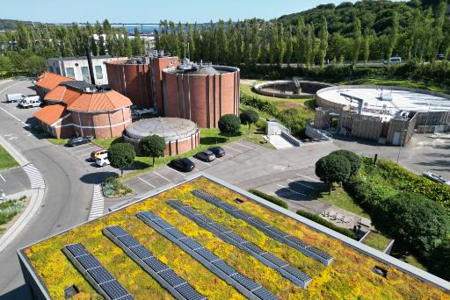
Hvad er Vejle Spildevand?
Spildevand
Regnvand
Rensning af vand
Renseanlægget samler processerne ét sted.
Notes:
Vejle Spildevand arbejder med at lede vand væk, rense det og sørge for, at det ikke skaber problemer.
Det handler både om mennesker, byer og miljø.
Hvis systemet ikke virker, kan der komme oversvømmelser, og vand kan blive forurenet.
Pointe: Det er et system, der skal fungere hele tiden.

Slide 3
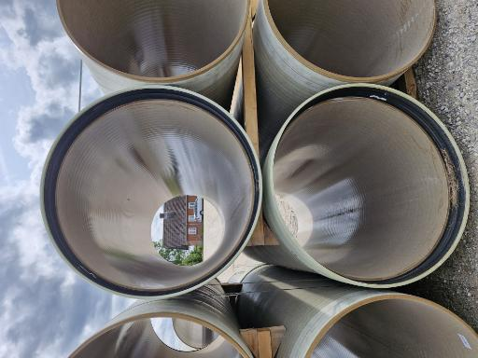
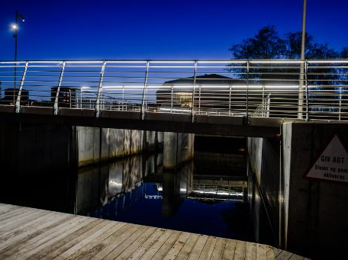
Hvad laver de?
Leder vand væk
Renser vand
Overvåger systemer
Rør fører vandet sikkert videre.
Slusen hjælper med at styre vandstrømmen.
Notes:
Når vi bruger vand, skal det væk igen. Det sker gennem rør, kloakker og anlæg.
Vandet bliver ledt til et renseanlæg, hvor det bliver renset, før det kommer tilbage i naturen.
Vigtig pointe: Vandet skal være rent, før det bliver sendt videre.

Slide 4
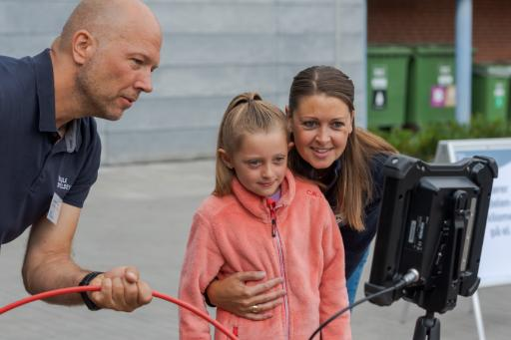
Hvem arbejder der?
Teknikere
Drift
Vedligehold
Teknikere og drift gør arbejdet konkret og tæt på borgerne.
Notes:
Der arbejder forskellige fag i virksomheden. De arbejder med drift af systemer, vedligehold og tekniske løsninger.
Det kræver viden om teknik, forståelse for vand og systemer samt samarbejde.
Kobling: Det hænger sammen med mange erhvervsuddannelser.

Slide 5
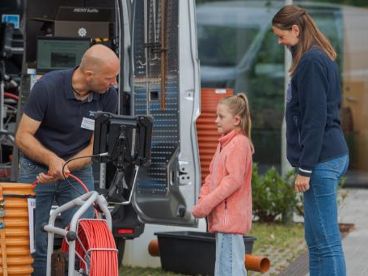
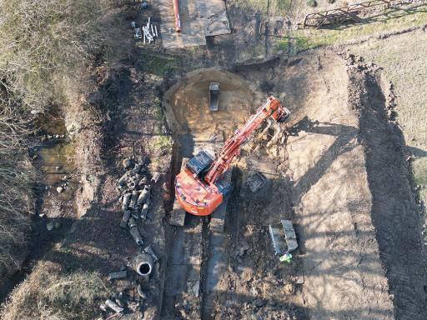
Mere end bare vand
Planlægning
Drift
Samarbejde
Samarbejde og formidling
Nye anlæg kræver planlægning og præcist feltarbejde.
Notes:
Det handler ikke kun om vand. Det handler også om planlægning, systemer og samarbejde.
Der er mange mennesker, der bruger systemet hver dag.
Vigtig pointe: Hvis én del ikke fungerer, påvirker det hele systemet.

Slide 6
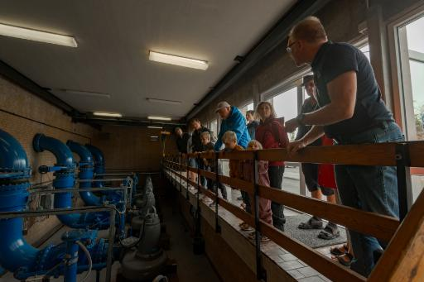
En almindelig dag
Overvågning
Vedligehold
Problemløsning
Daglig drift handler om inspektion, vedligehold og hurtig problemløsning.
Notes:
En dag kan være meget forskellig. Medarbejderne arbejder med at holde systemet kørende, finde fejl og reparere.
Der kan opstå tilstopninger, problemer med vandmængde og tekniske fejl.
Pointe: De skal ofte handle hurtigt.

Slide 7
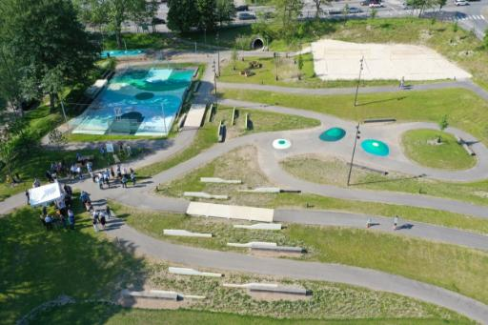
Hvorfor er det vigtigt?
Rent vand
Undgå oversvømmelser
Beskytte miljøet
Klimatilpasning kan både håndtere regnvand og skabe gode byrum.
Notes:
Hvis systemet ikke virker, kan byen oversvømme, og naturen kan blive forurenet.
Vejle Spildevand spiller en vigtig rolle for vores hverdag, miljøet og fremtiden.

